Slide 1
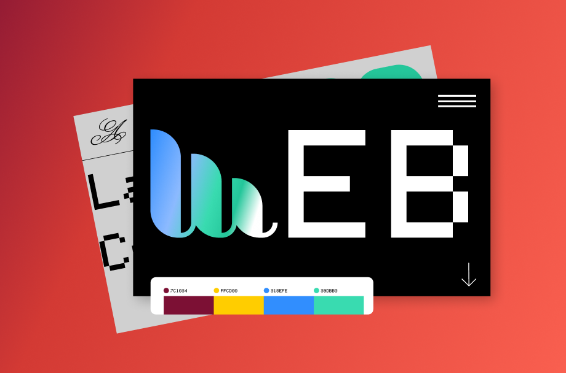
Современные стили сайтов
Разновидности веб-дизайна, популярность и отличие

Slide 2
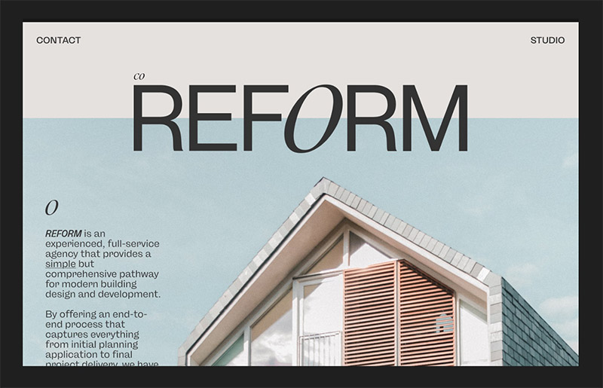
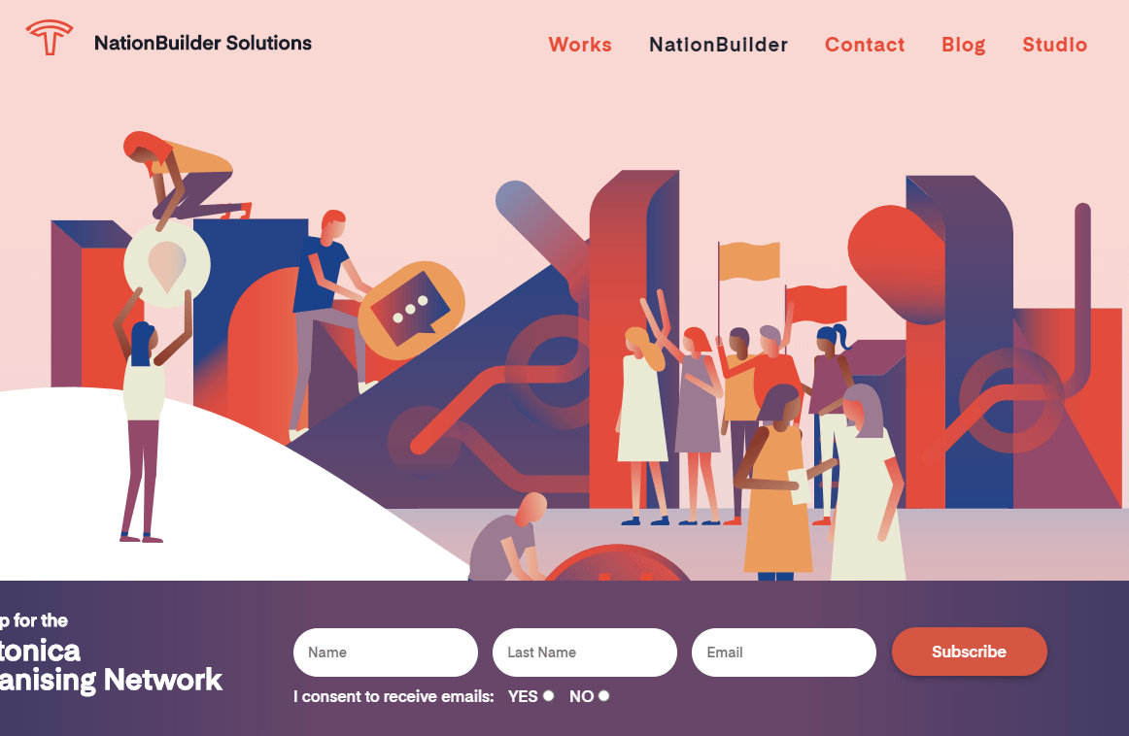
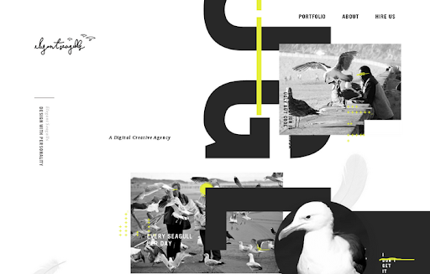
Что такое стиль?
Стиль в веб-дизайне — это набор приемов и методов, которые дизайнер использует для формирования общего визуального впечатления от веб-сайта.
В современной веб-студии разработано множество стилевых подходов, каждый из которых придает веб-ресурсу уникальный характер и эстетику.

Slide 3
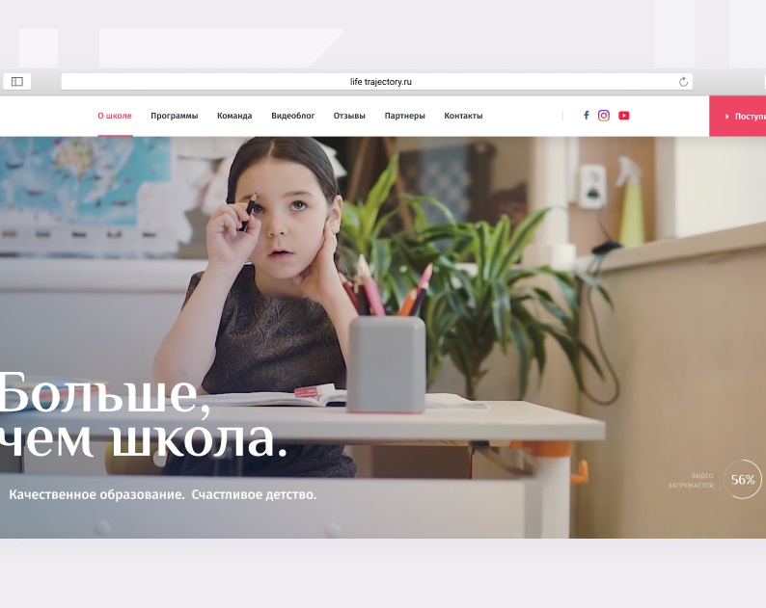
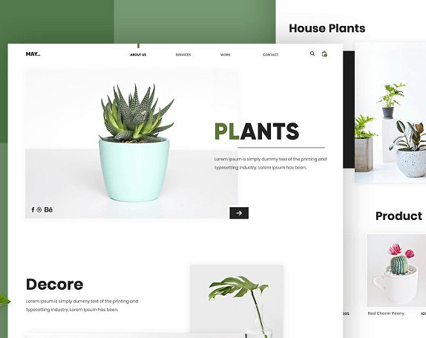
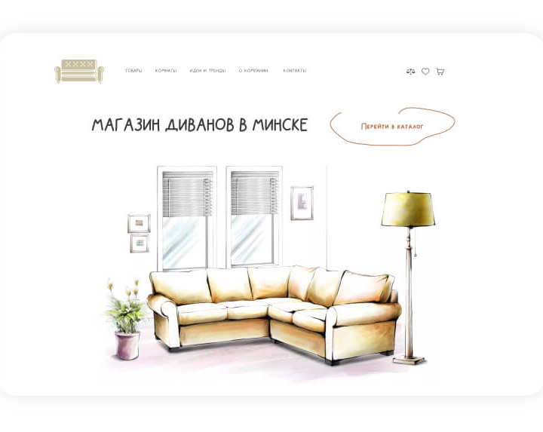
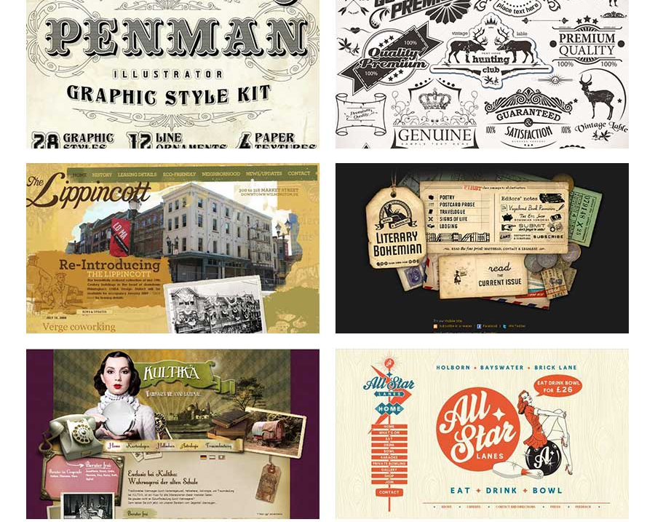
Стили в веб-дизайне
Классический
Минимализм
Рисованный
Ретро

Slide 4


Классический
В веб-дизайне классический стиль отмечается своей предельной лаконичностью и эстетической выдержанностью. Он обычно прибегает к использованию базовых, нейтральных цветов, подчеркивая чистоту и профессиональность. Типографика в этом стиле стремится к минимализму, предпочитая простые шрифты, а размеры заголовков и текстов остаются в умеренных рамках.
Сегодня множество веб-ресурсов выбирают классический стиль, и это не удивительно. Его универсальность позволяет эффективно оформить веб-сайты самых различных предприятий — от салонов красоты до юридических компаний. Этот стиль навсегда останется актуальным, сохраняя свою привлекательность благодаря своей способности сочетать простоту и элегантность.
Таким образом, классический стиль в веб-дизайне не теряет своей значимости, становясь временным хранилищем элегантности и функциональности, пригодным для самых разнообразных предприятий и брендов.

Slide 5
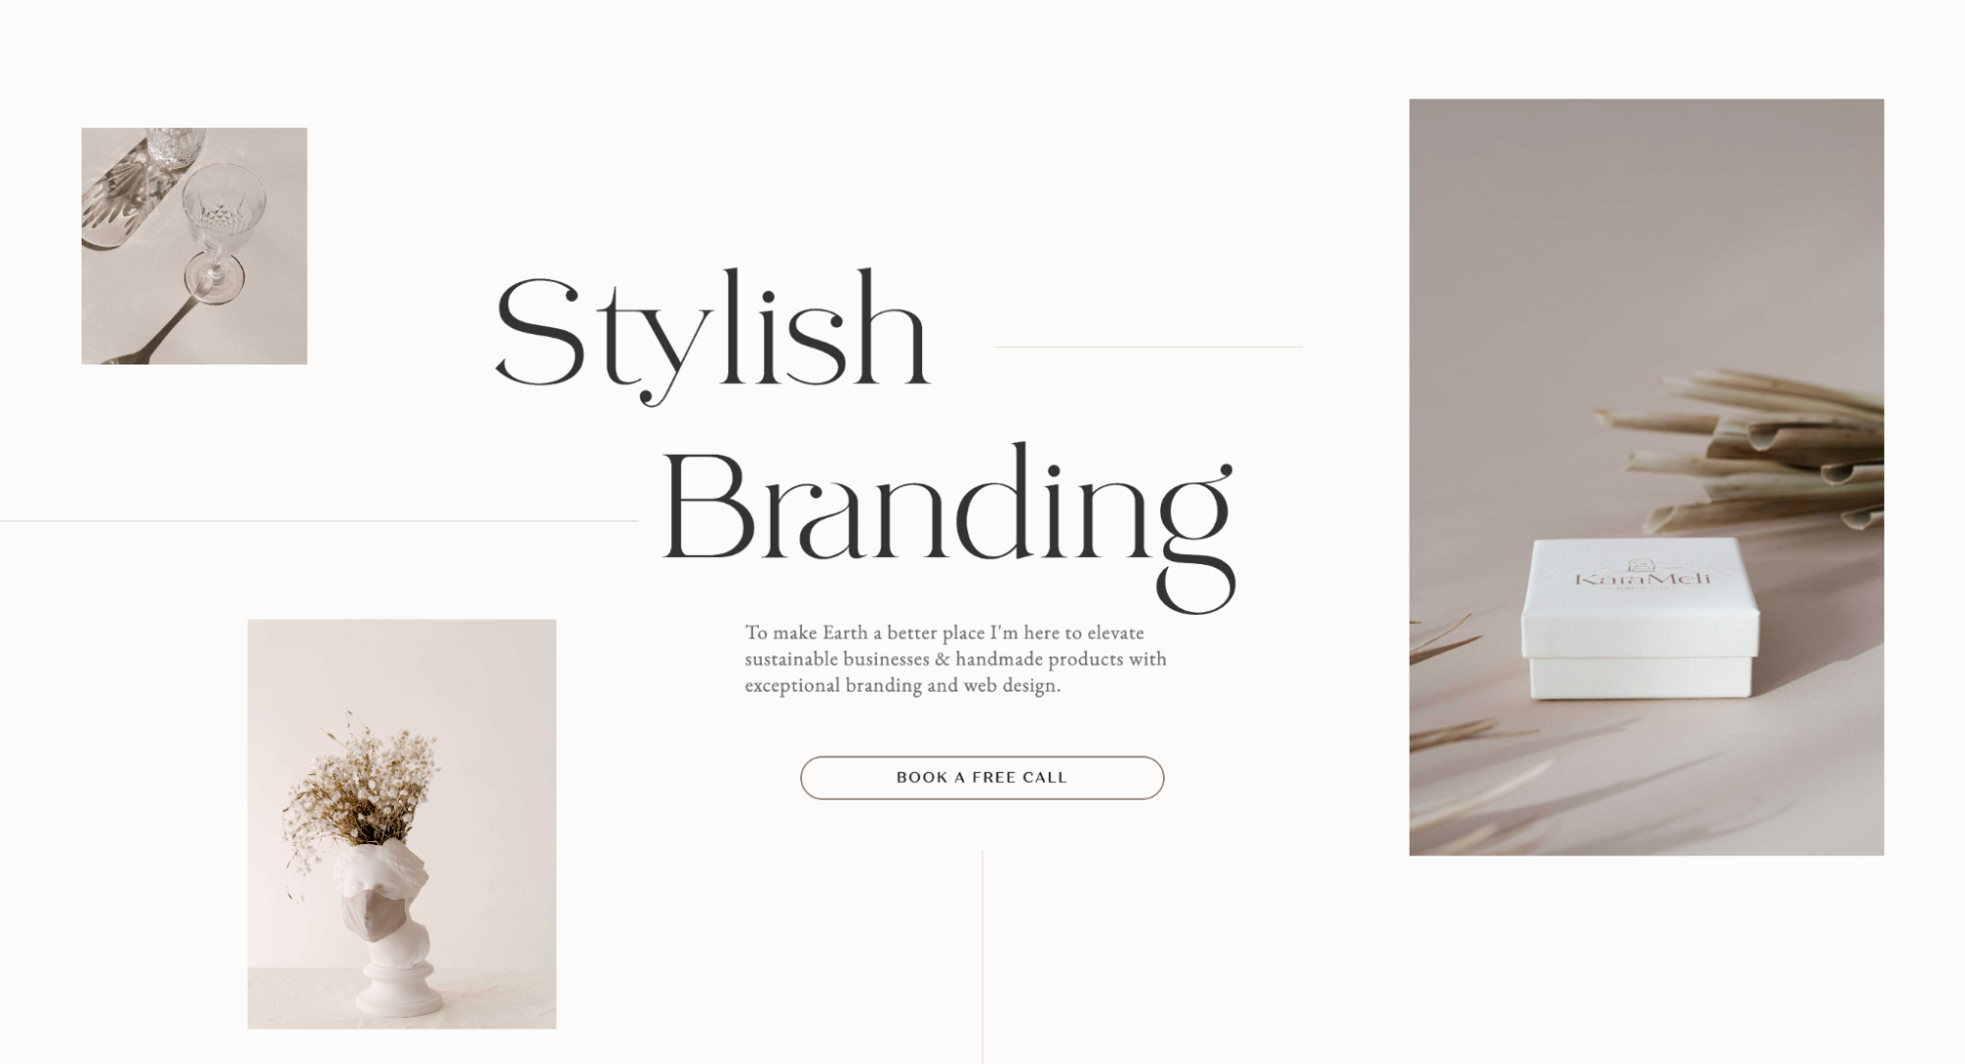
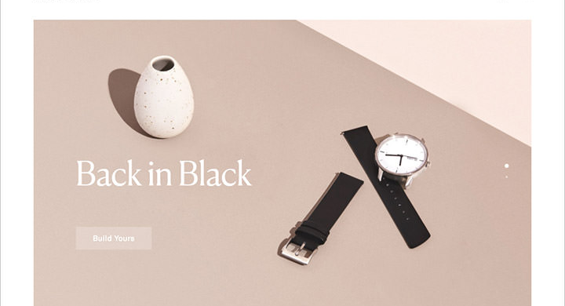
Минимализм
В веб-дизайне минимализм выделяется своей ясной структурой, четкой композицией и обилием свободного пространства, что придает проектам легкость и простоту. Отличительной чертой этого стиля является отсутствие лишних деталей, что создает впечатление точности и минимальной загруженности. Иногда на минималистических сайтах весь текст заменяется видео или сокращается до нескольких фраз или призыва к действию.
Минимализм в веб-дизайне обычно придерживается ограниченной цветовой палитры, часто не более трех цветов. Это способствует сохранению чистоты визуального восприятия и подчеркивает ключевые элементы контента.
Этот стиль находит применение в различных сферах веб-дизайна, включая интернет-магазины, лендинги и корпоративные сайты малых и средних компаний. Его эстетика привлекает тех, кто ценит минимализм и стремится передать информацию с максимальной ясностью и простотой.

Slide 6
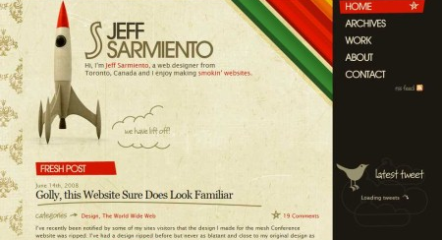
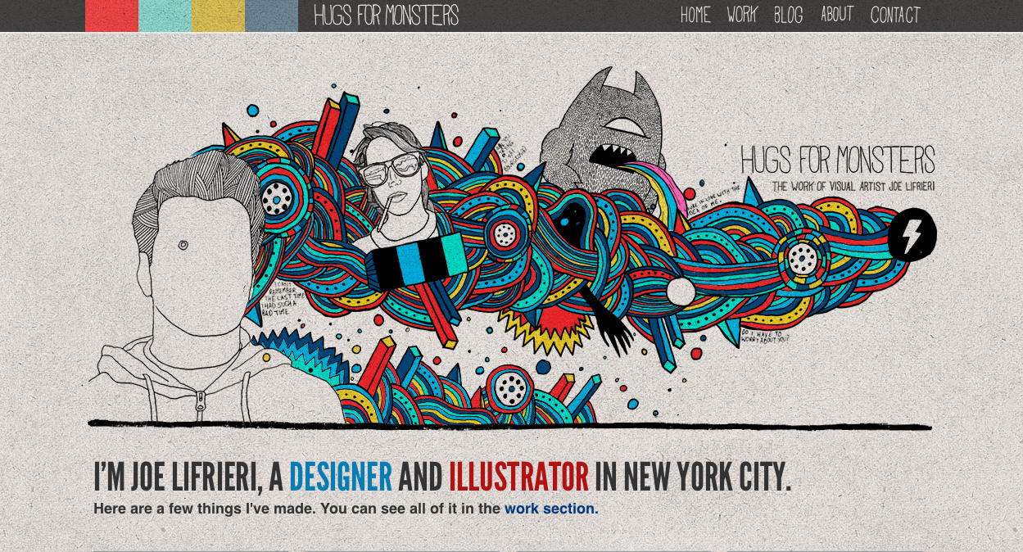
Рисованный
В мире веб-дизайна существует стиль, который привносит в онлайн пространство долю креативности, неформальности и уникальности. Его ключевой особенностью является визуальный эффект страницы, будто созданной в блокноте, с рукописными набросками. Рисованные сайты в этом стиле могут быть как простыми и аккуратными, так и яркими, захватывающими внимание своей необычной графикой.
Такой творческий и неформальный подход часто выбирают компании, ориентированные на творчество, и креативные коллективы. Владельцы магазинов, предлагающих hand-made продукцию, также находят в этом стиле отличный способ выделить свой товар. Он также идеально подходит для оформления портфолио в творческих областях.

Slide 7
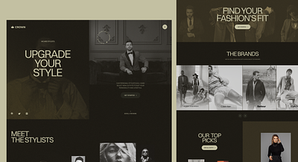
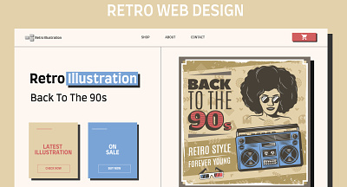
Ретро
Ретро стиль в веб-дизайне отсылает в прошлое, к эпохе, когда были популярны книги, газеты, журналы, пластинки для проигрывателей. Обычно служит для узнаваемости бренда или чтобы подчеркнуть определенную тематику. Данному стилю присущи иллюстрации и фотографии по тематике из прошлых времен, люди в одеждах и интерьерах прошлых веков, старинная техника. Цвета используются приглушенные пастельных тонов, зачастую создается эффект потертости, текстуры старой бумаги, в том числе паттерны и вензеля. Типографике присущи шрифты с засечками, брусковые шрифты, как отсылка ко временам печатной машинки, а также часто применяются рукописные шрифты.

Slide 8
Заключение
В мире веб-дизайна существует богатое многообразие стилей, раскрывающихся от лофта и футуризма до полигонального и фестивального дизайна, а также freestyle. Часто проекты включают в себя элементы нескольких стилей, обогащаясь общей эстетикой и техническими решениями. Ключевой момент заключается в том, чтобы каждый дизайнер выработал свой уникальный стиль и умел гармонично вплетать его в совместные проекты. Это придает работам цельность, оригинальность и привлекательность, делая их уникальными и захватывающими.

